Slide 1
VT Sistem Gerçekleme Ders Notları- #8
Remote: Kullanıcıdan gelen JDBC isteklerini karşılar.
Planner: SQL ifadesi için işleme planı oluşturur ve karşılık gelen ilşkisel cebir ifadesini oluşturur.
Parse: SQL ifadesindeki tablo, nitelik ve ifadeleri ayrıştırır.
Query: Algebra ile ifade edilen sorguları gerçekler.
Metadata: Tablolara ait katalog bilgilerini organize eder.
Record: disk sayfalarına yazma/okumayı kayıt seviyesinde gerçekler.
Transaction&Recovery: Eşzamanlılık için gerekli olan disk sayfa erişimi kısıtlamalarını organize eder ve veri kurtarma için kayıt_defteri (log) dosyalarına bilgi girer.
Buffer: En sık/son erişilen disk sayfalarını ana hafıza tampon bölgede tutmak için gerekli işlemleri yapar.
Log: Kayıt_defterine bilgi yazılmasını ve taranması işlemlerini düzenler.
File: Dosya blokları ile ana hafıza sayfaları arasında bilgi transferini organize eder.
Hareket (transaction) yönetimi (HY)
Eşzamanlılık (concurrency) : EY
1
1

Slide 2
Konu başlıkları
EY:
Serilenebilirlik: (C-S, V-S, DC-S)
Temel Kilit Protokolü ve 2PL ve versiyonları
Ölükilit ve Açlık
Kilitler ile Yalıtım seviyelerinin sağlanması
Kilitlerin Performansa etkisi
Diğer Kilit Protokolleri ( Kilit Yükseltme, Update Kilit, Increment kilit, MV-lock, MGL kilit, Ağaç Protokolü)
Phantom
Diğer Eşzamanlılık Protokolleri
Optimistic methods
TimeStamp
Validation

Slide 3
Eşzamanlılık Ne Demek? Ne ihtiyaç var?
B
B
B
A
A
A
A
Daha çok eşzamanlılık (daha yüksek performans)
Yüksek kaynak (cpu,disk) kullanım verimliliği (better resource utilization)
Sistem tx hizmet kapasitesi (high system througput)
Ortalama sistem cevap süresinin azalması (better ave. response time)
T1: R₁(X),W₁(X), R₁(Y), W₁(Y)
T2: R₂(X),W₂(X)
Farklı plan sayısı toplam (4+2)! / (4! * 2!) = 6*5*4*3*2*1/ 4*3*2*1*2*1 = 15.
Farklı SERİ planların sayısı : 2!=2
PLAN 1: r₁(X); w₁(X); r₁(Y); r₂(X); w₁(Y); w₂(X);
PLAN 2: r₂(X); r₁(X); w₁(X); r₁(Y); w₂(X); w₁(Y);
......
PLAN 15: ...
DBMS
Data

Slide 4
Eşzamanlılık Yönetimi (EY)
Eşzamanlı çalışmada her plan doğru bir vt durumu ile sonlanmayabilir. Amaç: tx’ların herbirinin doğru olarak sonlanması.
Seri Plan: tx tarihçelerinin içiçe girmemiş (birbirinden izole, sırayla) olduğu plan.
Birden çok seri plan olabilir. 2 hareket için: <T1;T2> ve <T2;T1> Bunlar birbirinden farklı vt durumu ile sonlanabilir; ve hepsi doğrudur. Çünkü tx’lar tamamiyle izole!..
Örneğin: T1: W(b1); W(b2) T2: W(b1);W(b2)
Plan1 : W₁(b1); W₂ (b1); W₂ (b2); W₁ (b2)
Serilenebilir Plan: Herhangi bir seri plan ile aynı vt durumunu netice veren plan. Demek ki; serilenebilir plan doğrudur. Yukarıdaki Plan1 serilenebilir bir plan değil; demek ki yanlış. Aşağıdaki Plan2= <T1;T2> ? <T2;T1>
Plan2: W₁(b1); W₂ (b1) ; W₁ (b2); W₂ (b2)
VTYS her zaman serilenebilir planları mı çalıştırıyor? !!!HAYIR !!! (view-serilenebilirlik, thoma’s write rule, programcının yalıtım seviyesini ayarlaması)
4
4

Slide 5
Serilenebilirlik
View serializable
Debit-credit serializable
Conflict serializable
Conflict serializable

Slide 6
«Çelişki esaslı Serilenebilirlik» conflict serializable
(C- serializable )
Çelişki: Farklı sırada çalışması, sonucu değiştiren farklı hareketlerdeki eylem ikililerinin eşzamanlı çalışması. Plandaki çelişkiler planın serilenebilir olmasını etkiler.
2 operasyonun Çelişmesi için 3 şart:
Farklı hareketlerde olmaları
En az birinin W olması
Aynı veri parçası üzerinde işlem yapması
T1: R(b1); W(b2) T2: W(b1);W(b2)
W₁(b2) ve W₂(b2) yazma-yazma çelişkisi
R₁(b1) ve W₂(b1) okuma-yazma çelişkisi
İki planın «çelişki esaslı denk» (conflict equal) olması için şart; BÜTÜN çelişen ikililerin işlenmesi sırası aynı olması gerek.
Seri olmayan bir plan, seri bir plana çelişki esaslı denk ise bu plan «çelişki esaslı serilenebilir» (conflict serializable) bir plandır.
Gerçek VT’larında en çok kullanılan yöntem.
6

Slide 7
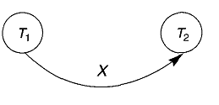
«Çelişki esaslı Serilenebilirlik» conflict serializable
(C- serializable )
«Çelişki esaslı Serilenebilirlik» testi için 2 yol:
1-) Precedence graph (öncelik testi): Öncelik grafı çevrim içermiyorsa,
plan «çelişki esaslı serilenebilir (conflict serializable) bir plandır" denilir.
Her bir hareket için bir düğüm oluşturulur.
Her bir çelişen operasyon için iki hareket arasına ok çizilir.
Okun yönü çelişen operasyonlardan ilkini çalıştıran hareketten diğerine doğru.
2-) Bir P, planı, ÇELİŞMEYEN işlemlerinin sırası değiştirilerek seri plana dönüştürülebilirse, P’ye «çelişki esaslı serilenebilir» (conflict serializable) denir.
P: r₁(X), w₂(X)
Notes:
Cycle varsa: T 1 → T 2 → ... → Tn → T 1 bu mümkün bir seri plana donemyor.
Cycle yoksa: En az 1 tane Ti vardır ki başka bir Tj’den ona ok geliyor olmasın. Yani herşeyin bir evveli var. O zaman Ti’yi en başa alırız. Geri kalan hareketlerde de cyle olmaz. Aynı düşünceyle T’leri seri plana döniştürebiliriz.

Slide 8
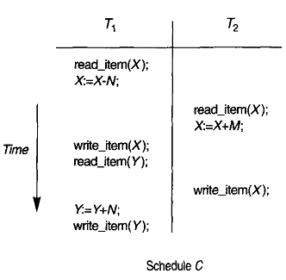
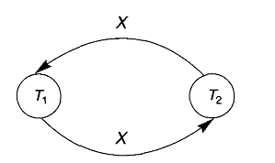

H1 | H2 | H3
R(A) W(A) R(B) W(B) | R(C) R(B) W(B) R(A) W(A) | R(B) R(C) W(B) W(C)
h1
h2
h3

Slide 9
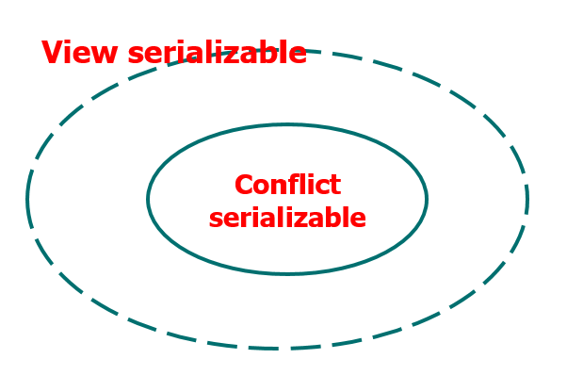
«Görüntü esaslı Serilenebilirlik» view serializable (V- serializable )
S1: w1(Y); w1(X); w2(Y); w2(X); w3(X);
S2: w1(Y); w2(Y); w2(X); w1(X); w3(X);
S2 doğru mu(serilenebilir mi)? Çelişki esaslı serilenebilir mi?
Daha esnek bir serilenebilir plan: View Serializable
S ve S’ planlarının «görüntü esaslı denk» (view equal) olması için şart;
S ve S’ deki hareketler aynı hareketlerdir.
S de X değerini okuyan i hareketi, Ri(X); evvelinde X değerini en son değiştiren j hareketinden sonra işlendi ise; bu durum (Ti’nin Tj’yi görmesi) S’ de de böyle olmalıdır. (Burası C-Serilenebilirlik ile aynı)
S de Y değerini en son değiştiren hareket Tk ise; S’ de de bu durum böyle olmalıdır.
BLIND W: Değiştirilecek değeri VT’dan okumadan, yeni değeri VT’na yazmak. W3(X) blind W olmasa, durum değişir !!
Plandaki hareketlerde «Blind W» yoksa «view» = «conflict»
S: r1(x);w2(X);w1(X);w3(X);c1;c2;c3. ➔ C-S değil fakat V-S ➔ = <T1,T2,T3> = <T2, T1,T3>
Notes:
Blind-W evvelki R-W’lar ile olan zinciri kırıyor.
İlk örnekte S2: <1,2,3> seri planına denk.
Son örnekte commit sıraları farklı da olsa gene V-serilenebilir. Mesela önce c3 olsa, c1, c2 sonra olsa 3. hareketin yaptığı yazmayı değiştirmeyecek ki.
Serilenebilirlik noktası böyleyken, kurtarılabilirilik meselesi ayrı.
Mesela a1,c2,c3 olsa W3(X) kaybolacak. Bu S’nin STRICT plan olmamasından dolayı. Çünkü Commit olmayan bir veriyi w3(x) ile değiştirdik.

Slide 10
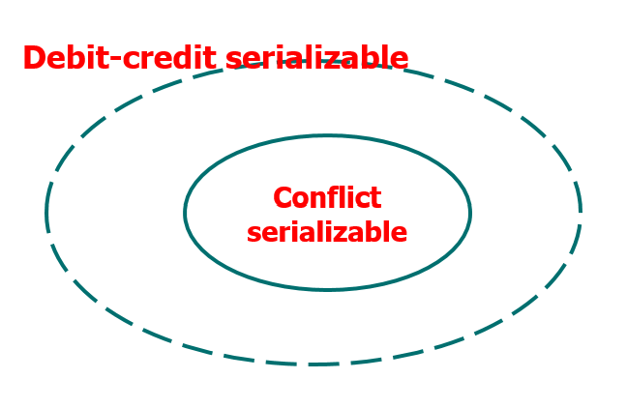
«Borç-alacak Serilenebilirlik» debit-credit serializable (dc- serializable )
Daha esnek «çelişki» tanımı.
işlem: ( r(X); do_s/t_with_x; w(X) )
do_s/t_with_x : + veya –, ise «işlem»ler çelişmiyor. İşlem sırası önemli değil.
<T1,T2> = <T2,T1> = P
Eşzamanlılık kontrolünün hareketin işlem detaylarını bilmesi kolay olmadığı için gerçeklenmesi zor olan bir eşzamanlılık seviyesi.
P:
T1 T2
------------- ------------
R(A)
A=A+100
W(A)
R(A)
A=A+200
W(A)
R(B)
B=B+200
W(B)
R(B)
B=B+100
W(B)
Notes:
Bir çok hareketimiz ve değerlerimiz var. Her bir hareket bu degerlere +/- yapıyor.!!
Mesela X=500. Bu sayıya +50, -30, +40 işlemleri yapacağız. W-W çelişkisi var gibi. ANCAK: Bu işlemlerin bütünlüğü korunmak şartıyla bu işlemlerin sırası sonucu dğiştrimez.
r1(X); do_s/t_with_x; w1(X) bütünlüğünün muhafaza edilmesi şartı: Eğer w1(X)’den evvel başka hareket X’i okursa bu w1(X) lost olacak.
Mesela şekildeki ilk durum A=B=500 olsun. Son durum A=B=800 olacak. A: 500, 600,800 oldu. B: 500, 700,800 oldu.
Ancak T2 A=A*2 ve B=B*2 yapsa gene serilenebilir mi?
Seri çalışsa: A= B= 1200 veya 1100 olacak.
Şekildeki gibi olsa: A= 1200 B= 1100 olacak ki seri çalışmaya denk gelmedi. Yanlış. O zaman operasyonlar hem bütünlüğü muhafa etmeli hem de homojen olmalı.
Yani bir değere yapılan değişiklik homojen olmali. A'ya hep (butun hereketlerde) ekleme yapıyoruz.

Slide 11
Serilenebilirlik
View serializable
Debit-credit serializable
Conflict serializable
Conflict serializable
Hareketler ortaya çıkarken planların Serilenebilirliğini test etmek ZOR. (NP-hard problem).
Çoğu sistemde serilenebilirlik Strict 2PL-kilit protokolü ile C-serializable seviyesinde sağlanıyor.

Slide 12
Eşzamanlılık Yönetimi
Serilenebilirlik: (C-S, V-S, DC-S)
Temel Kilit Protokolü ve 2PL ve versiyonları
Ölükilit ve Açlık
Kilitler ile Yalıtım seviyelerinin sağlanması
Kilitlerin Performansa etkisi
Diğer Kilit Protokolleri ( Kilit Yükseltme, Update Kilit, Increment kilit, MV-lock, MGL kilit , Ağaç Protokolü)
Phantom
Diğer Eşzamanlılık Protokolleri
Optimistic methods
TimeStamp
Validation

Slide 13

Kilitleme ve 2PL:
EY modulü; planların serilenebilir (yani doğru) olmasından sorumludur. Bunu kilitleme ile sağlar.
«Blok» kilitleme:
Paylaşımlı kilit (slock)
Dışlayıcı kilit (xlock)
Kilit uyumluluk matrisi:
ÖRNEK: W₁(b1); W₂ (b1); W₂ (b2); W₁ (b2)
XL1(b1); W1(b1); UL1(b1); XL2(b1); W2(b1); UL2(b1);XL2(b2);W2(b2); UL2(b2); XL1(b2); W1(b2); UL1(b2)
ÖRNEK: R₁(b1); W₂ (b1) ; W₁ (b2); W₂(b2)
SL1(b1); R1(b1); UL1(b1); XL2(b1); W2(b1); UL2(b1); XL1(b2); W₁ (b2); UL1(b2); XL2(b2);W2(b2); UL2(b2)
Demek ki: Kilit ile kaynaklara erişim serilenebilirlik (doğruluk) için yeterli değil. Kilidin bırakılma zamanı da kontrollü olması gerekiyor. Bunu sağlayan protokol 2PL’dir.
«B» Veri parçası için istenen kilit
«B» Veri parçası üzerinde mevcut kilit
13
13

Slide 14
Kilidi erken bırakmanın sorunları
Tx bir kiliti (daha sonra o bloğu kullanmasa bile) erken bırakırsa;
Serilenebilirlik problemi:
T1: ......SL(x),R(x); UL(x); SL(y);R(y);..........
T2: W(x);W(y);commit
Commit edilmemiş veriyi okuma problemi: (zincirli rollback veya kurtarılamaz planlar)
......W₁(b); UL₁(b); SL₂(b);R₂(b);c2.......... rollback tx1

Slide 15
2-phase locking (2-aşamalı kilit protokolü)
"Bir hareket, gerekli bütün kilitlerini almadan önce herhangi bir kilidi bırakamaz» veya «bir kilit bırakıldıktan sonra bir daha herhangi bir başka kilit alınamaz» esasına göre çalışan hareketler 2PL’dir ➔ «C-S SERİLENEBİLİR" dir.
ANCAK,
«C-S SERİLENEBİLİR ➔ 2PL’dir». DİYEMEYİZ.
Veya «2PL değil» ➔ «C-S SERİLENEBİLİR DEĞİL» DİYEMEYİZ.
C-S «serializable»
«w1(x) w3(x) w2(y) w1(y)» için 2PL plan yazamayız(sunu23’e bak). Ancak bu plan C-S serilenebilir.
2 PL
15
15
Notes:
Şekildeki plan DEADLOCK değil. CS- serilenebilir. <2,1,3>’e denk. Ancak 2PL ile ortaya çıkacak bir plan değil.
Hatta w1(A) w2(A) w1(A) ne CS, ne de 2PL yazılamaz ama gene de (view) serilenebilir. <T2,T1> seri planına denk.

Slide 16

Ölükilit (deadlock)
Birden çok hareketin karşılıklı birbirini bloke etmesi durumu. Tipik olarak %1 karşılaşılan bir durum.
T1: W(b1); W(b2) T2: W(b2);W(b1)
T1: xlock(b1); pin(b4) T2: pin(b2); pin(b3);xlock(b1)
Ölükilit’in tespit edilmesi EY modulünün görevi.
Kesin ölükülüt tespiti (deadlock detection)
“waits-for” graf: Grafı saklamak, organize etmek çevrimleri tespit etmek zorlaşabiliyor.
Kısa ve hafif hareketlerde tercih edilir.
Ölükilit ihtimalini önleme (deadlock prevention): TS(T1) < TS(T2), T1 daha yaşlı ise ve T1, T2 tarafından tutulan bir kilidi istiyorsa:
“wait-die” : T1, T2’nin kilidi bırakmasını bekler. Diğer durum (kilit isteyen genç ise) ölür.
«Wound-wait» : T2’yi abort et. Diğer durum (kilit isteyen genç ise) bekler.
Zaman ayarlı yöntemler: T1 belirli bir süre ilerliyemiyorsa, deadlock olduğu varsayılır ve abort olur.
16
16

Slide 17
Açlık (starvation)
STARVATION (açlık):kaynak tahsisinde (kilit, tampon gibi) bazı hareketlerin «talihsiz» bir şekilde kaynak alamamasıdır.
Çözümler:
Adil kaynak kullanımı (FIFO veya CLOCK gibi)
«Öncelik» (priority) düzenlemesi varsa; düşük öncelikli hareketlerin öncelikleri zamanla artırılmalı.
Wait-die veya wound-wait’de ölen genç hareketin yeniden başlarken evvelki TS değeri ile sisteme dahil olması. (ta ki yaşlanabilsin)

Slide 18
2PL ➔ «C-S serilenebilir» Niye??
T₁,T₂,.............T_{k} : 2-phase-lock protokolüne uyan hareketler olsun. Bu durumda «öncelik grafının» çevrim içermesinin mümkün olamayacağını gösterelim.
T₁-->T₂: çelişen 2 operasyon var. T₁, kilit bırakmadan T₂ kilit alamaz.
T₁-->T₂-->T₃: T₁, kilit bırakmadan T₃ kilit alamaz.
T₁-->T₂-->.............-->T_{k}
T₁-->T₂-->.............-->T_{k}-->T₁: T₁, kilidi bıraktıktan sonra kilit isteyemez. Çünkü, 2-phase lock'a aykırı. (kilit bırakmadan istiyorsa, deadlock. 2PL’ye uyumlu). O zaman, 2PL hareketler ile «ölükilitisiz», «çevrim içeren bir öncelik grafı» oluşması mümkün değil.
Notes:
T1 → T2 → T1 : Bu ancak deadlock olabilir. Deadlock değilse bu istek durumu ortaya çıkamaz. Cunku 2PL’ye aykırı.
T2 T1'den A-kilidini istedi. T1 birakti ki, T2 devam etti. Sonra T2'nin tuutugu bir kilit isteniyor T1 tarafından ..bu olamaz..

Slide 19
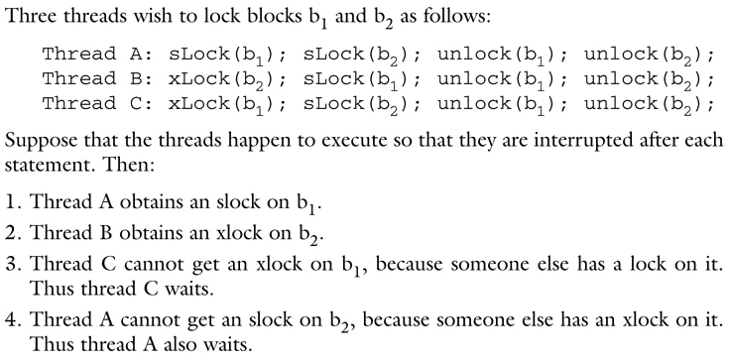
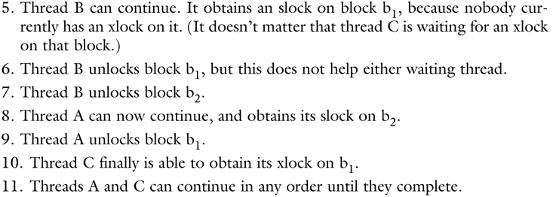
2PL uyumlu Kilit istekleri senaryosu:
Notes:
Bu hareketler ile DEADLOCK olacak bir plan yazınız.

Slide 20
2PL Kilit Protokolü Versiyonları: conservative, basic, strict ve rigorous 2PL protokolleri
Conservative-2PL: Bütün kilitler hareket başlamadan evvel alınır.
Deadlock olmuyor.
Hareket başlaması ile kilit bırakmalar başlıyor.
pratikte kullanımı zor çünkü hareket başlamadan r ve w setin belli olması çok kolay değil.
Basic: standart 2 evreli olan 2PL protokolü.
Cascade rollback problemi var.
Deadlock olabilir.
Strict 2PL: W kilitin bırakılması hareket commit olmasına kadar ertelenir.
"strict schedule" tipte kurtarılabilir planları netice verir.
Deadlock olabilir.
Cascade rollback problemi yok.
R kilidinin erken bırakılması, ilerideki başka bir kilidin erken alınması ile mümkün.(Yoksa 2PL’ye(hatta yalıtıma)zarar veren bir erken bırakma değil
Rigorous 2PL: Bütün kilitlerin (W ve R) bırakılması hareket commit oluncaya kadar ertelenir.
"strict schedule" tipte kurtarılabilir planları netice verir. Gerçeklenmesi strict2PL'ye göre daha da kolaydır.
Deadlock olabilir.
Cascade rollback problemi yok.
20
20
Notes:
Basic (standard) 2PL’de kilit bırakma evresinde, başka bir hareket yapılan değişiklikleri okuyabilir (ve belki commit bile olabilir) böylece zincirli rollback veya kurtarılamama durumlarına düşebilir.
Strict 2PL’de W kilidi hareketin Commit olmasına kadar tutulduğu için, değişiklik yapılan bir verinin kirli okunması mümkün olmuyor; böylece zincirli kurtarılma veya kurtarılamama gibi durumlar da söz konusu olmuyor.
In Rigorous 2PL protocol,
transactions can be serialized in the order in which they commit. (from schilberthatz slides and www.quora.com )
their commit order is their serializability order. In some systems users might expect this behavior.
Also, it's implementation is easier than strict 2PL.

Slide 21
Örnek: 2-phase locking
P1 (2PL değil VE «C-S serilenebilir değil; çünkü CYCLE var.»)
H1 | H2
SL(b) R(b) UL(b) XL(a) R(a) a=a+b W(a) UL(a) | SL(a) R(a) UL(a) XL(b) R(b) b=b+2 W(b) UL(b)
P2 (2PL ➔ C-S serilenebilir )
H1 | H2
SL(b) R(b) XL(a) UL(b) R(a) a=a+b W(a) UL(a) | XL(b) R(b) SL(a) R(a) b=b+a W(b) UL(b) UL(a)
W(b) olsaydı?
21
Notes:
P1 yalıırm hatası var ve zaten serilenebilir değil.
P2 yalıtım hatası yok. Ve serilenebilir. H1, R(b) yerine W(b) yapsaydı ve aynı plan olsaydı. H2 kirli okuma yapacaktı belki kurtarılamayacaktı. Seirilenebilir ancak kirli okuma yalıtım hatası ve kurtarılmama da olabiliyor. Bunlar Basic 2PL’de olabilir. Ancak Strict 2PL’de kirli okuma da olamıyor.

Slide 22
Strict 2PL ➔ deadlock ihtimali
P2 (serilenebilir )
H1 | H2
XL(a) R(a) W(a) XL(b) | SL(b) R(b) SL(a)
zincirsiz geri dönüşüm yok: güzel. Ancak;
kilit bırakmamak ➔ deadlock ihtimali yükseliyor
"2-PL Kilit Protokolleri", C-S Serilenebilir Planı garanti ediyor ANCAK,
Ölükilitsiz çalışmayı garanti etmiyor. (sadece Conservative-2PL garanti eder, ancak o da pratikte çok mümkün değil)
2PL, BÜTÜN C-S SERİLENEBİLİR PLANLARI GERÇEKLER Mİ?
HAYIR.

Slide 23
Örnek
w1(x) w3(x) w2(y) w1(y) istekleri rigorous/strict/basic planlayıcı ile nasıl karşılanır?

Slide 24
Örnek
T₁: W(b₁); R(b₂); W(b₁); R(b₃); W(b₃); R(b₄); W(b₂);
T₂: R(b₂); R(b₃); R(b₁); W(b₃); R(b₄); W(b₄);
1-) Yukarıdaki hareketler ile «CS-serilenebilir» PLANlar yazınız?
PLAN1: ?? (<T₁,T₂> seri planına denk gelen bir «serilenebilir» plan yazılamıyor)
PLAN2: <T₂,T₁>
R₂(b₂); R₂(b₃); R₂(b₁); W₁(b₁); R₁(b₂); W₁(b₁); W₂(b₃); R₁(b₃); W₁(b₃); R₂(b₄); W₂(b₄); R₁(b₄); W₁(b₂);
2-) 2PL’ye göre bu planlar gerçeklenebilir mi?: (hangisi ile BASIC, STRICT veya RIGOROUS 2PL ile gerçeklenebilir? sonraki sunuma bakınız..)
3-) deadlock olabilecek bir plan yazınız:
W₁(b₁); R₁(b₂); R₂(b₂); W₁(b₁); R₂(b₃);R₁(b3); deadlock!
W₁(b₁); R₁(b₂);
R₂(b₂);
W₁(b₁);
R₂(b₃)
R₁(b3);
R2(b₁); çalışamıyor
W1(b3); çalışamıyor
24
Notes:
"2-phase lock ==> seralizable" DOĞRU
"serializable ==> 2-phase lock" YANLIŞ

Slide 25
Örnek –devam (kilidin önceden alınması: STRICT 2PL değil.)
R₂(b₂); R₂(b₃); R₂(b₁); W₁(b₁); R₁(b₂); W₁(b₁); W₂(b₃); R₁(b₃); W₁(b₃); R₂(b₄); W₂(b₄); R₁(b₄); W₁(b₂);
SL(b2); R₂(b₂);
XL(b3); R₂(b₃);
SL(b1);R₂(b₁);
XL(b1); bekle
W₂(b₃);
XL(B4); R₂(b₄); W₂(b₄);
U(b2); U(b3);U(b1); U(b4);
XL(b1); W₁(b₁);
XL(b2); R₁(b₂);
W₁(b₁);
XL(b3);R₁(b₃);
W₁(b₃);
SL(b4);R₁(b₄);
W₁(b₂);
U(b2); U(b3);
U(b1); U(b4);
SL(b2); R₂(b₂);
XL(b3); R₂(b₃);
SL(b1);R₂(b₁);
XL(B4); U(b1); U(b2);
XL(b1); W₁(b₁);
XL(b2); R₁(b₂);
W₁(b₁);
XL(b3); bekle
W₂(b₃); U(b3);
XL(b3);R₁(b₃);
W₁(b₃);
SL(b4); bekle
R₂(b₄); W₂(b₄);
U(b4);
SL(b4);R₁(b₄);
W₁(b₂);
U(b2); U(b3);
U(b1); U(b4);
Notes:
Sağdaki BASIC gerçeklenmesi.

Slide 26
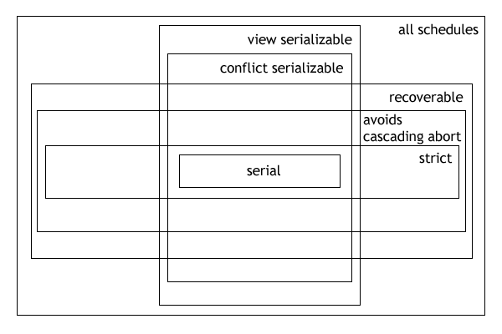
Kurtarılabilirlik/Serilenebilir Yönünden Plan Çeşitleri
recoverable
cascadeless
Strict
serilenebilir
Wikipedia (Schedule (computer science) )’dan alındı.
Notes:
Strict 2PL ➔ 2PL ➔ C-S (Fakat serilenebilir, tam doğru değil. Çünkü phantom kayıtlar olabilir)
Strict 2PL ➔ Strict Plan diyebiliriz. Ancak;
Strict Plan ➔ «C-S» DİYEMEYİZ. ÇÜNKÜ;
Strict plan: Hareket, W kilidi, C oluncaya kadar bırakmıyor. Bu, araya başka bir hareketin girip R/W yapmasına mani olur. Böylece çevrim mümkün olmaz. O zaman serilenebilir gibi olur.
Ancak, Strict planda R kilidi C’ye kadar bekletmek zorunda değiliz. Bu serilenebilirliğe zarar verir? R1(X) ......W2(X);....C2; ...R1(X)? == serilenebilr değil. 2PL de değil. (Bu olamaz. Çünkü ikinci R(X) için kilit gerek ! Bir daha alamaz)
O zaman Strict 2PL ➔ Strict Plan ➔ «C-S»
Demek ki ancak strict (ve rigorous) 2PL ➔ serilenebilir gibi olur (phantom u ihmal edersek)

Slide 27
Eşzamanlılık Yönetimi
Serilenebilirlik: (C-S, V-S, DC-S)
Temel Kilit Protokolü ve 2PL ve versiyonları
Ölükilit ve Açlık
Kilitler ile Yalıtım seviyelerinin sağlanması
Kilitlerin Performansa etkisi
Diğer Kilit Protokolleri ( Kilit Yükseltme, Update Kilit, Increment kilit, MV-lock, MGL kilit , Ağaç Protokolü)
Phantom
Diğer Eşzamanlılık Protokolleri
Optimistic methods
TimeStamp
Validation

Slide 28
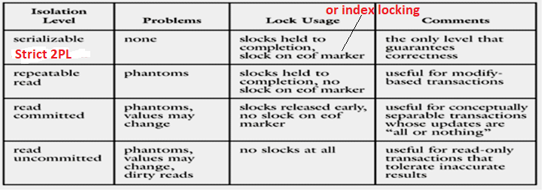
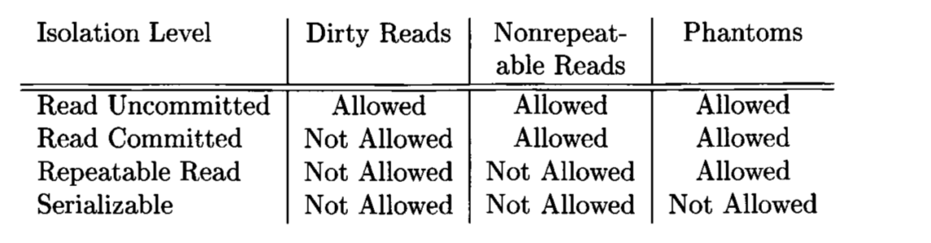
Kilitler ile Yalıtım seviyelerinin sağlanması
«C-S» + yazma çekişmesi ve «phantom yok»
READ-ONLY olmalı !!
Sadece «SL»’un erken bırakılması ile yalıtım seviyeleri değiştirilebilir. "Yazma kilidi", «XL» için bir gevşeklik yok: Bütün yalıtım seviyelerinde dışlayıcı kilit (XL) hareket sonuna kadar tutulur. Fakat bu «yazma çekişmeleri (lost update gibi)» olmayacak demek değil!!
Örneğin: read uncommitted bir hareket slock kullanmadığı için commit olmamış bir veriyi okuyor. Üzerinde «XL» olan veriyi okuyabilir. Yoksa dışlayıcı kiliti erken bırakılmış bir veriyi okumak değil...
Read committed ve diğer üst seviyeler «SL» kilit kullanıyor.
Örneğin: read committed okumalarda paylaşımlı anahtar ne zaman serbest bırakılır: Oracle hareket içerisinde her bir SQL cümlesi sonunda sLock'u bırakıyor. Böylece her bir SQL içinde bilgi tutarlı fakat farklı SQL sorgulamalarında "repeatable read" korunmuyor. Repeatable read isolasyon seviyesi için SL hareketin sonuna kadar tutulması gerek.
Update içeren hareketler için "read-uncommitted" tehlikeli: Çünkü kirli veriye bağlı yapılan değişiklikler kurtarılamayabilir. Bu yüzden ReadUncommitted, her zaman READ-ONLY olmalı.
28
Notes:
Strict veya Rigorus 2PL ➔ 2PL ➔ C-S serilenebilir. === «SQL serilenebilir»
Diger 3 isolasyon ise serilenebilr (dogru) planlar vermiyor. Bunun nedeni hareketlerin 2 PL olmaması.

Slide 29
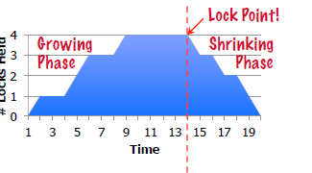
Kilitleme’nin Performansa etkisi
Blocking: Diğer hareketlerin kilit beklemesi (%99), ölükilit (%1)
Aborting : israf !

Slide 30
Eşzamanlılık Yönetimi
Serilenebilirlik: (C-S, V-S, DC-S)
Temel Kilit Protokolü ve 2PL ve versiyonları
Ölükilit ve Açlık
Kilitler ile Yalıtım seviyelerinin sağlanması
Kilitlerin Performansa etkisi
Diğer Kilit Protokolleri ( Kilit Yükseltme, Update Kilit, Increment kilit, MV-lock, MGL kilit , Ağaç Protokolü)
Phantom
Diğer Eşzamanlılık Protokolleri
Optimistic methods
TimeStamp
Validation

Slide 31
Diğer Kilit Protokolleri: Kilit Yükseltme
AMAÇ: Gecikmeyi azaltma, Eşzamanlılığı arttırma.
Hareket çoğu zaman: R(X); <do_s/t_with_X>; W(X)
XL(X), R(X); <do_s/t_with_X>; W(X) yerine
SL(X); R(X); <do_s/t_with_X>; XL(X), W(X)
sl1(A); r1(A);
sl2(A); r2(A);
sl2(B); r2(B);
xl1(B) Bekle
u2(A); u2(B)
xl1(B); r1(B);
w1(B);
u1(A); u1(B);
sl1(A); r1(A);
sl2(A); r2(A);
sl2(B); r2(B);
sl1(B), r1(B);
xl1(B); Bekle
u2(A); u2(B)
xl1(B); w1(B);
u1(A); u1(B);
Notes:
R1(B) daha önce yapabildi. B üzerinde «data intensive» işlemler varsa bir kazanç elde edilmiş oldu.

Slide 32

Kilit Yükseltme ➔ deadlock riski
xl1(A); r1(A);
xl1(A) Bekle
W1(A)
....
sl1(A); r1(A);
sl2(A); r2(A);
xl1(A) Bekle
xl1(A) Bekle
Çözüm önerisi: UPDATE LOCK
«B» Veri parçası için istenen kilit
UL(B); ile sadece B okunabilir.
Sadece UL(B) sonradan XL(B) olabilir.
SL(B) sonradan XL(B) olamaz.
«B» Veri parçası üzerinde mevcut kilit
ul1(A); r1(A);
ul2(A); Bekle
xl1(A); w1(A);
U1(A)
ul2(A); r2(A);
xl2(A); w(A); U2(A);
Notes:
Kilit yükseltme: 2 hareket te A’yı R,W yapacaksa; ikisi de SL alırsa; bundan sonra deadlock olur.
UL «ilk istekte» SL gibi davranıyor. Daha sonra XL gibi davranıyor.
Onceki sunuda sağdaki plan gene aynı (UL bir şey, değiştirmiyor, bir zarar vermiyor)
Bu sunuda deadlock’a mani olması gözüküyor.
UL hem deadlock’a mani oldu, hem SL UL ile beraber (once SL) olabiliyor.

Slide 33
Örnek:
Gelen istek sırası | rigorous2PL Planlayıcı SL(.) ve XL(.) kullanıyor. | rigorous2PL Planlayıcı Upgrade lock | rigorous2PL Planlayıcı Update Lock
R₁(A); R₂(B); R₃(C); W₁(B); W₂(C); W₃(D) | 3,2,1 | 3,2,1 | 3,2,1
R₁(A); R₂(B); R₃(C); W₁(B); W₂(C); W₃(A); | deadlock | deadlock | Deadlock
R1(A); R2(B); R3(C); R1(B ); R2(C); R3(D); W1(A); W2(B); W3(C); | 3,2,1 | 1,2, 3 | 3,2,1
Notes:
C deki plan için klasik SL(),XL() kullanma ve upgrade lock gözüküyor. Update Lock olsa gene <3,2,1> olacak.

Slide 34

Diğer Kilit Protokolleri: Increment Locks
D-C Serilenebilirlik sağlamada kullanılabilir.
INC(A,c) atomic olmalı: «READ(A,t); t := t+c; WRITE(A,t);»
INC(A,c) için gerekli kilit il(A):
İl(A); INC(A,c)
inc_{i}(X); hem r_{j}(X) hem w_{j}(X) ile çelişiyor.
İl(A);R(A) çelişkisi
İl(A);W(A) çelişkisi
sl1(A); r1(A);
sl2(A); r2(A)
il2(B); inc2(B);
il1(B); inc1(B);
U2(A); U2(B);
U1(A);U1(B)
Çelişki yok!
Bu plan = <T1,T2> = <T2,T1>
Notes:
B’de artımı hangi sırada yapılacağının bir önemi yok.

Slide 35
Çok versiyon kilitleme (multiversion locking)
Gerçek hayatta 1 blok üzerine tipik erişim;
1-2 hareket (okuma-yazma tipinde)
Çok sayıda hareket (salt-okunur tipte)
Çok versiyon kilitleme esası:
Salt-okunur hareketlerde, okuma için kilit (slock) kullanılmıyor. Okunmak istenen bloğun, (read uncommitted durumuna düşmeyeceği ) tutarlı bir versiyonunun okunması gerekir. Bu arada bu blok üzerinde diğer hareketler eşzamanlı --kilit kullanarak -- değişiklik yapabiliyor.
tutarlı bir versiyon: hareketin başlamasından önceki en son tutarlı (commit edilmiş) blok versiyonu.
Bir hareket onaylanıp(commit) sonlandığı zaman, değişiklik yaptığı bloklar blok versiyonu oluşturur. Her blok versiyonu, versiyonun oluştuğu zaman bilgisi (versiyonu oluşturan hareketin commit olma zamanı) ve hangi hareketin sonlanarak bu versiyonu oluşturduğu bilgisini saklar.
Hareketin "readOnly" olması Connection kurulurken belirtilmeli; ta ki MV eşzamanlılığına imkan sağlayabilelim: conn.setReadOnly(true);
35

Slide 36
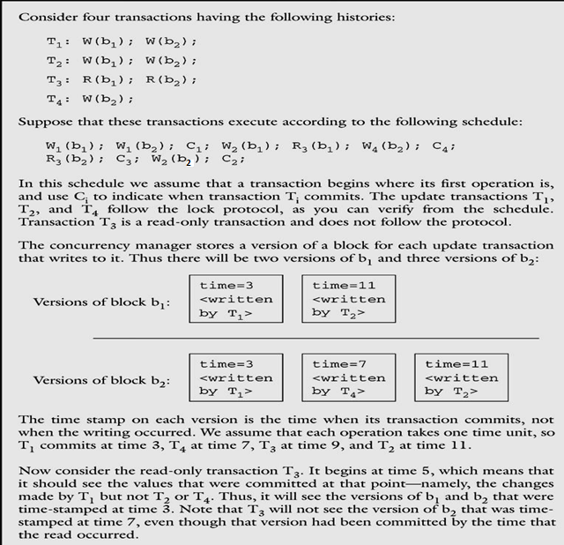
MV-lock ÖRNEK:
plan, hangi seri çalışmaya karşılık geliyor?
<1,3,4,2> : çünkü T3, ancak T1’i gördü. T4’ü görmedi.
(MV-lock); “read uncommitted” gibi "read" operasyonunda sLock kullanmıyor:
Ancak; MV-lock serilenebilir planlar oluştururken, "read uncommitted" ile serilenemez planlar oluşuyor.

Slide 37
Eşzamanlılık Yönetimi
Serilenebilirlik: (C-S, V-S, DC-S)
Temel Kilit Protokolü ve 2PL ve versiyonları
Ölükilit ve Açlık
Kilitler ile Yalıtım seviyelerinin sağlanması
Kilitlerin Performansa etkisi
Diğer Kilit Protokolleri ( Kilit Yükseltme, Update Kilit, Increment kilit, MV-lock, MGL kilit , Ağaç Protokolü)
Phantom
Diğer Eşzamanlılık Protokolleri
Optimistic methods
TimeStamp
Validation

